Slide 1
Διαγνωστική νοσηλευτική σημειολογία
Ανοικτά Ακαδημαϊκά Μαθήματα στο ΤΕΙ Αθήνας
Ενότητα 8: Νευρικό σύστημα
Αντωνία Καλογιάννη, Καθηγήτρια Εφαρμογών
Τμήμα Νοσηλευτικής
Το περιεχόμενο του μαθήματος διατίθεται με άδεια Creative Commons εκτός και αν αναφέρεται διαφορετικά | Το έργο υλοποιείται στο πλαίσιο του Επιχειρησιακού Προγράμματος «Εκπαίδευση και Δια Βίου Μάθηση» και συγχρηματοδοτείται από την Ευρωπαϊκή Ένωση (Ευρωπαϊκό Κοινωνικό Ταμείο) και από εθνικούς πόρους.

Slide 2
Νευρικό σύστημα
Εγκεφαλονωτιαίο ή ζωικό νευρικό σύστημα.
Αυτόνομο ή νευροφυτικό σύστημα.

Slide 3
Εγκεφαλονωτιαίο νευρικό σύστημα
Κεντρικό νευρικό σύστημα.
Περιφερικό νευρικό σύστημα.

Slide 4
Κεντρικό νευρικό σύστημα
Εγκέφαλος.
Νωτιαίος μυελός.
Αποστολή ΚΝΣ
Πρόσληψη, επεξεργασία και αποθήκευση των πληροφοριών.
Σχεδιασμό και επιτέλεση διαφόρων αντιδράσεων σε σχέση με το περιβάλλον.

Slide 5
Περιφερικό νευρικό σύστημα (ΠΝΣ)
Κρανιακά νεύρα (12 Ζεύγη).
Νωτιαία νεύρα (31 Ζεύγη).
Περιφερικά
Κινητικές νευρικές ίνες.
Αισθητικές νευρικές ίνες.
Αποστολή
Συνδέει ΚΝΣ με τα εκτελεστικά όργανα.
Πραγματοποιεί τις εντολές του ΚΝΣ.

Slide 6
Αυτόνομο νευρικό σύστημα (ΑΝΣ) 1/2
Νευρώνει κινητικά και αισθητικά όλους τους λείους μυς του σώματος, τον καρδιακό μυ και τους αδένες.
Δεν υπόκειται στη βούληση.
Διακρίνεται σε:
Συμπαθητικό και
Παρασυμπαθητικό

Slide 7
Αυτόνομο νευρικό σύστημα (ΑΝΣ) 2/2
Έχει ένα κεντρικό
Για το συμπαθητικό στο ΝΜ.
Για το παρασυμπαθητικό στο στέλεχος και τον ΝΜ.
και ένα περιφερικό τμήμα που αποτελείται από:
Προγαγγλιακές ίνες.
Νευροφυτικά γάγγλια.
Μεταγαγγλιακές ίνες.
Ανώτερο ρυθμιστικό όργανο του ΑΝΣ είναι ο υποθάλαμος.

Slide 8
Περίβλημα ΚΝΣ
Κρανίο.
Σπονδυλική στήλη.
Απαραίτητη γνώση για την κατανόηση , ερμηνεία και θεραπεία σημαντικού μέρους της παθοφυσιολογίας του νευρικού συστήματος.

Slide 9
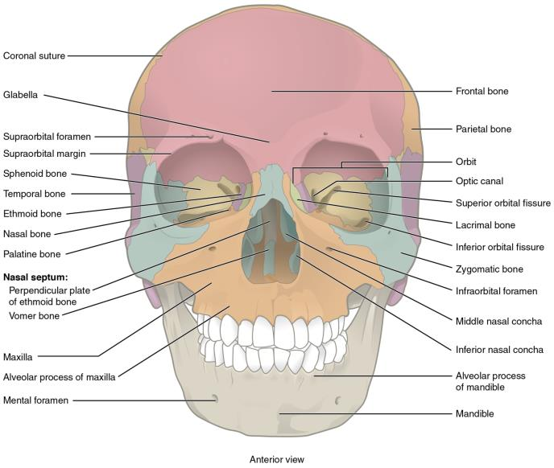
Κρανίο πρόσθια άποψη
© 27 Ιουν 2013 OpenStax College. Textbook content produced by OpenStax College is licensed under a Creative Commons Attribution License 3.0 license.

Slide 10
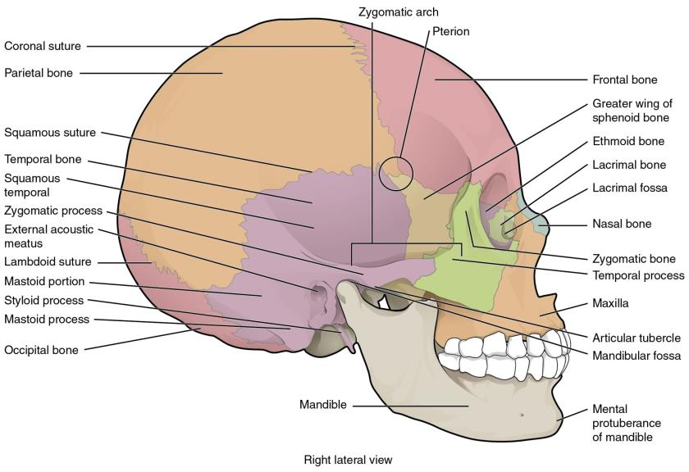
Κρανίο πλάγια άποψη
© 27 Ιουν 2013 OpenStax College. Textbook content produced by OpenStax College is licensed under a Creative Commons Attribution License 3.0 license.

Slide 11
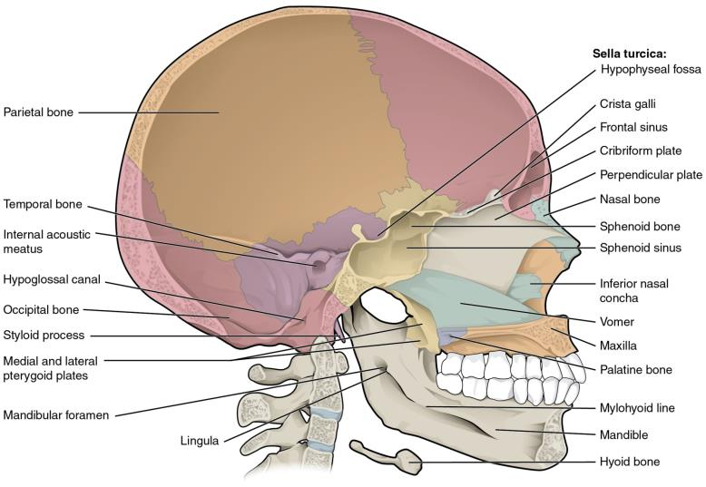
Κρανίο εσωτερική άποψη
© 27 Ιουν 2013 OpenStax College. Textbook content produced by OpenStax College is licensed under a Creative Commons Attribution License 3.0 license.

Slide 12
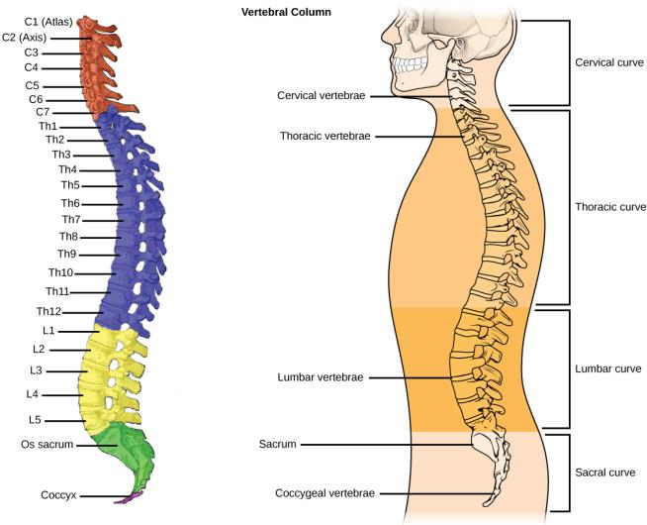
Σπονδυλική στήλη
Αυχενική μοίρα
7 σπόνδυλοι.
Θωρακική μοίρα
12 σπόνδυλοι.
Οσφυϊκή μοίρα
5 σπόνδυλοι.
Ιερά μοίρα
5 σπόνδυλοι.
Κόκκυγας.
© 10 Απρ 2013 OpenStax College. Textbook content produced by OpenStax College is licensed under a Creative Commons Attribution License 3.0 license.

Slide 13
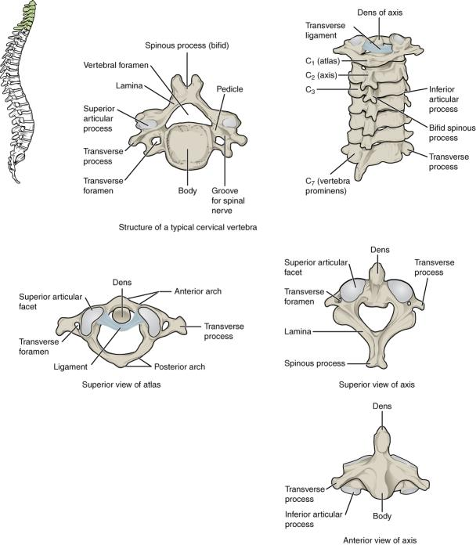
Αυχενική μοίρα
© 28 Ιουν 2013 OpenStax College. Textbook content produced by OpenStax College is licensed under a Creative Commons Attribution License 3.0 license.

Slide 14
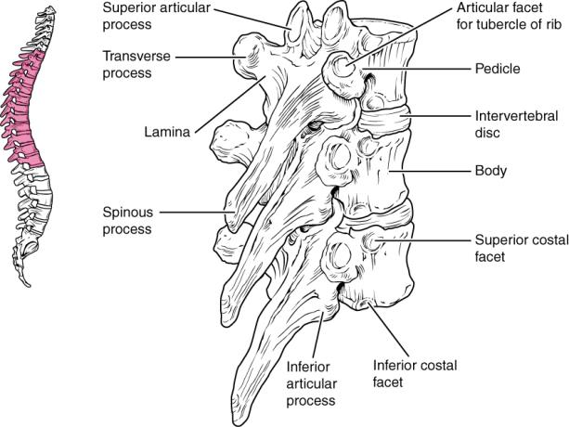
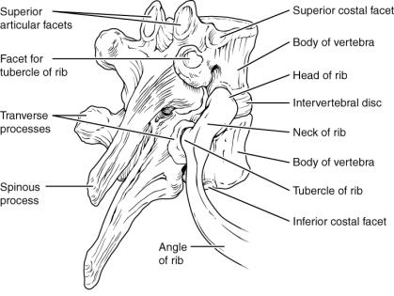
Θωρακική μοίρα
© 28 Ιουν 2013 OpenStax College. Textbook content produced by OpenStax College is licensed under a Creative Commons Attribution License 3.0 license.

Slide 15
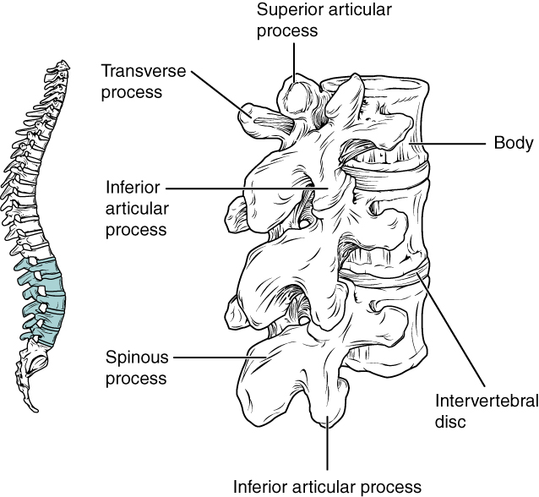
Οσφυϊκή μοίρα
© 28 Ιουν 2013 OpenStax College. Textbook content produced by OpenStax College is licensed under a Creative Commons Attribution License 3.0 license.

Slide 16
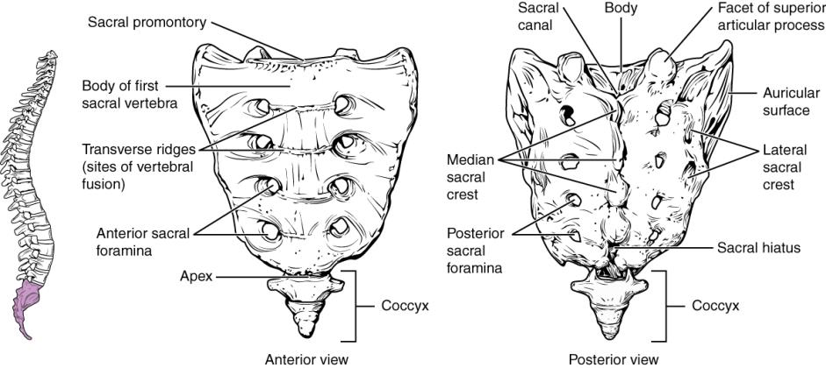
Ιερά μοίρα - Κόκκυγας
© 28 Ιουν 2013 OpenStax College. Textbook content produced by OpenStax College is licensed under a Creative Commons Attribution License 3.0 license.

Slide 17
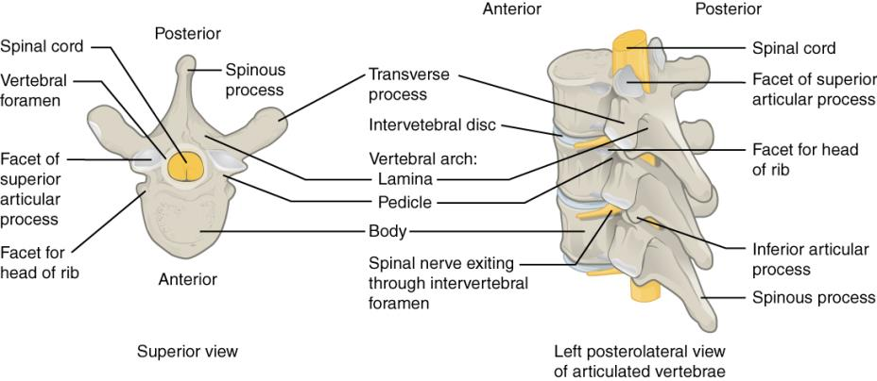
Ανατομικά στοιχεία σπονδύλων 1/2
© 28 Ιουν 2013 OpenStax College. Textbook content produced by OpenStax College is licensed under a Creative Commons Attribution License 3.0 license.

Slide 18
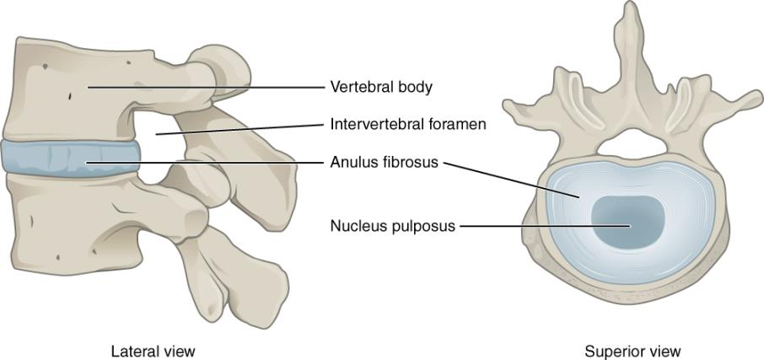
Ανατομικά στοιχεία σπονδύλων 2/2
© 28 Ιουν 2013 OpenStax College. Textbook content produced by OpenStax College is licensed under a Creative Commons Attribution License 3.0 license.

Slide 19
Κύτταρα του νευρικού συστήματος
Νευρικό κύτταρο.
Νευρογλοιακά κύτταρα.
Αστροκύτταρα.
Ολιγοδενδροκύτταρα.
Μικρογλοιακά κύτταρα.
Ρόλος:
Υποστήριξη του νευρικού κυττάρου όπως θρέψη, προστασία, στήριξη και μόνωση της ηλεκτρικής αγωγιμότητας.

Slide 20
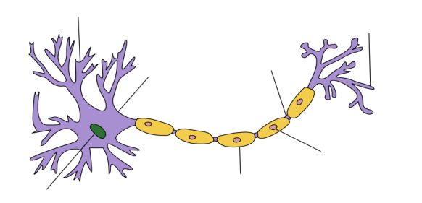
Νευρικό κύτταρο ή νευρώνας
Κυτταρικό σώμα ή Περικάρυο (φαιό χρώμα).
Βραχείες αποφυάδες ή Δενδρίτες .
Θέση σύναψης με άλλους νευρώνες
Επιμήκης αποφυάδα ή Νευρίτης.
Μυελώδες έλυτρο.
Παράπλευροι κλάδοι.
Τελικά δενδρύλια.
Τελικά κομβία.
Νευρικές συνάψεις.
Dendrite
Axon terminal
Nobe of Ranvier
Soma
Axon
Schwann cell
Myelin sheath
Nucleus
“Neuron Hand-tuned”, από Faigl.ladislav διαθέσιμο με άδεια CC BY-SA 3.0

Slide 21
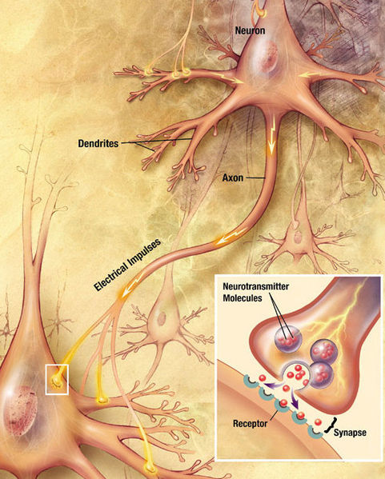
Νευρονευρικές συνάψεις
“Chemical synapse schema cropped”, από Looie496 διαθέσιμο ως κοινό κτήμα

Slide 22
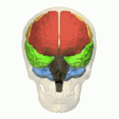
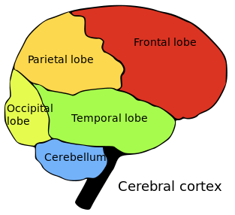
Εγκέφαλος 1/3
Εγκεφαλικά ημισφαίρια.
Μετωπιαίος λοβός.
Βρεγματικός λοβός.
Κροταφικός λοβός.
Ινιακός λοβός.
Διάμεσος εγκέφαλος (διεγκέφαλος).
Εγκεφαλικό στέλεχος.
Παρεγκεφαλίδα.
“Four lobes animation small2”, από Was a bee διαθέσιμο με άδεια CC BY-SA 2.1 JP
“Brainlobes”, από CrazyPhunk διαθέσιμο ως κοινό κτήμα

Slide 23
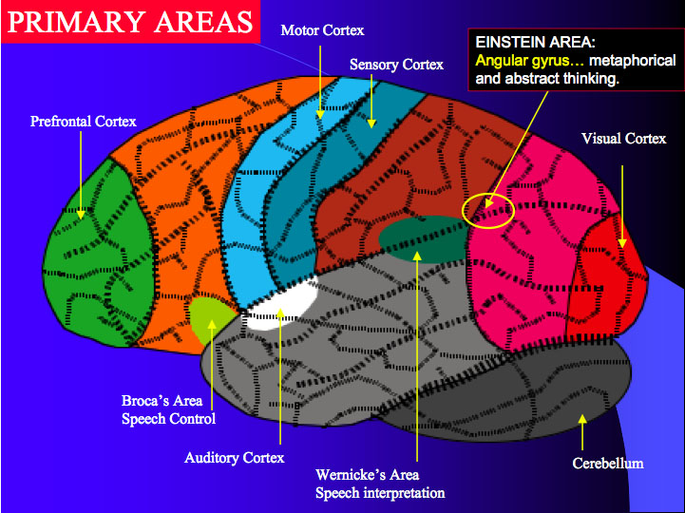
Εγκέφαλος 2/3
“Brain 2”, από Webber διαθέσιμο ως κοινό κτήμα

Slide 24
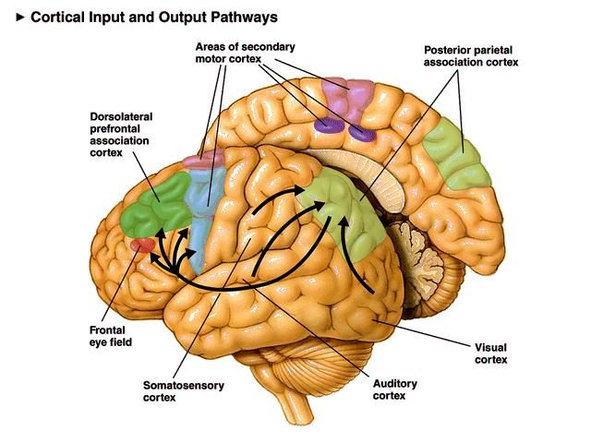
Εγκέφαλος 3/3
“Posterior Parietal Lobe” από Paskari διαθέσιμο με άδεια CC BY-SA 3.0

Slide 25
Εγκεφαλικός ιστός 1/2
Φαιά ουσία: Συναθροίσεις από σώματα νευρικών κυττάρων.
Περιβάλει τα ημισφαίρια - Αποτελεί τον Φλοιό.
Λεύκη ουσία: Νευράξονες (οι οποίοι καλύπτονται από μυελίνη).
Φαιά ουσία στο εσωτερικό.
Βασικά γάγγλια.
Οπτικός θάλαμος.
Υποθάλαμος.

Slide 26
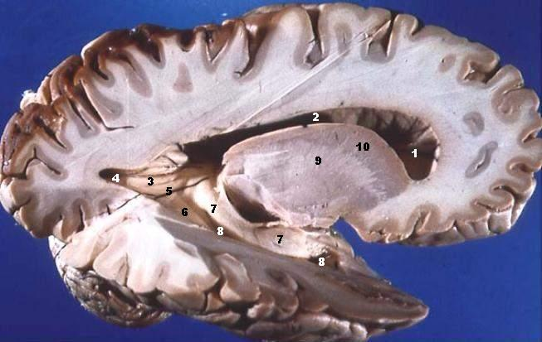
Εγκεφαλικός ιστός 2/2
Φαιά ουσία
Λευκή ουσία
“Human brain right dissected lateral view description” από Patho διαθέσιμο με άδεια CC BY 2.5

Slide 27
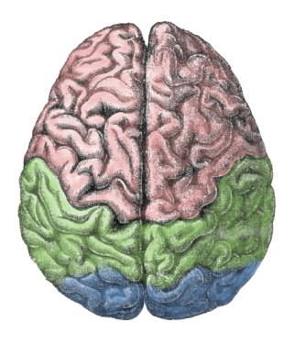
Εγκεφαλικά ημισφαίρια
Κατά κανόνα το αριστερό είναι το επικρατούν → Δεξιά μεριά πιο επιδέξια (αντίστροφα).
“Cerebral lobes” από Wyglif διαθέσιμο με άδεια CC BY-SA 3.0

Slide 28
Εγκεφαλικές περιοχές 1/3
Μετωπιαίος λοβός
Κινητικό κέντρο όλων των μυών του σώματος (κινητική ή πυραμιδική οδός).
Κινητικό κέντρο του λόγου (Broca).
Βρεγματικός λοβός
Αισθητικό κέντρο όλου του σώματος.

Slide 29
Εγκεφαλικές περιοχές 2/3
Κροταφικός λοβός
Αισθητικό κέντρο του λόγου (Wernicke).
Οπτικό κέντρο του λόγου.
Κέντρο της ακοής.
Ινιακός λοβός
Κέντρο της όρασης.
Βασικά γάγγλια
Συνδετικός κρίκος μεταξύ στελέχους και φλοιού εγκεφάλου.
Αργές κινήσεις σώματος.

Slide 30
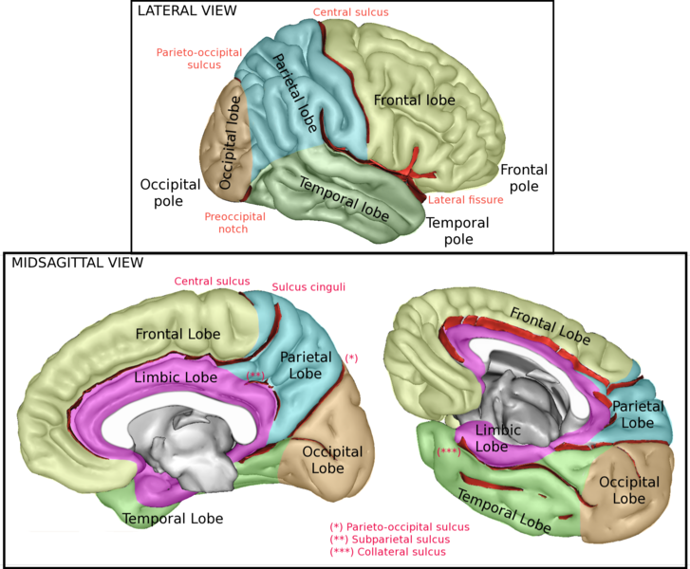
Εγκεφαλικές περιοχές 3/3
“LobesCapts” από Sebastian023 διαθέσιμο με άδεια CC BY-SA 3.0

Slide 31
Διεγκέφαλος 1/2
Αποτελείται από τον:
Θάλαμο
Ενδιάμεσος σταθμός των νευρικών οδών προς και από τον φλοιό του εγκεφάλου.
Υποθάλαμο
Ρυθμιστικό κέντρο του ΝΦΣ, της θερμοκρασίας , του μεταβολισμού και των ορμονών.
Μεταιχμιακό σύστημα
(μεταίχμιο διεγκεφάλου και εγκεφ. Ημισφαιρίων)
Σχετίζεται με τα συναισθήματα, μνήμη, σκόπιμη εγρήγορση, συμπεριφορά αλλά και με τις λειτουργίες του υποθαλάμου

Slide 32
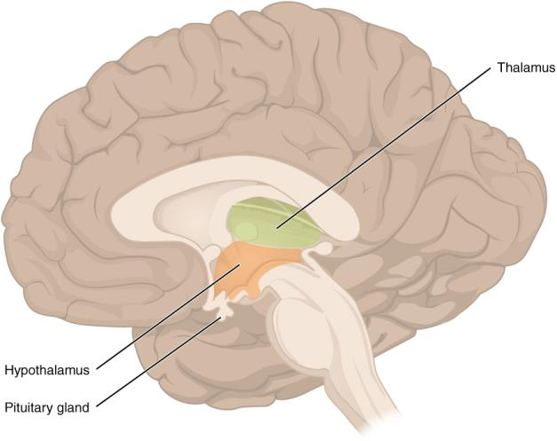
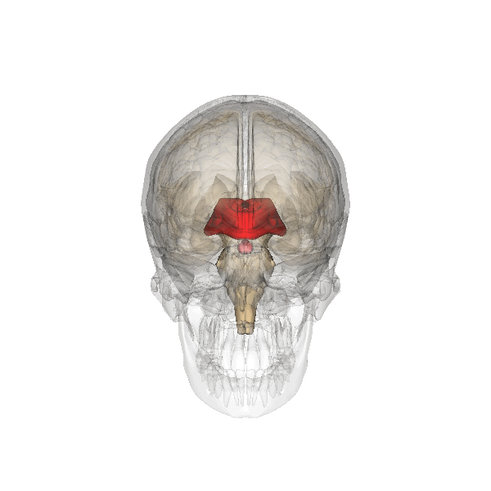
Διεγκέφαλος 2/2
“Diencephalon”, από Was a bee διαθέσιμο με άδεια CC BY-SA 2.1 JP
© 28 Ιουν 2013 OpenStax College. Textbook content produced by OpenStax College is licensed under a Creative Commons Attribution License 3.0 license.

Slide 33
Μεσεγκέφαλος 1/2
Συνδέει τη γέφυρα και την παρεγκεφαλίδα με τον διάμεσο εγκέφαλο.
Περιέχει τμήμα του εξωπυραμιδικού συστήματος.
Δικτυωτό σχηματισμό
Βασικό επίπεδο εγρήγορσης, αναπνοή, καρδιακή λειτουργία , αγγειορρύθμιση.
ΒΛΑΒΗ (ΚΕΚ): ΒΑΘΥ ΚΩΜΑ.
Μέλαινα ουσία
Ερυθρό πυρήνα
Αποτελεί συνδετικό κρίκο του ΝΜ με το φλοιό του εγκεφάλου.
Εξωπυραμιδικό σύστημα: υποσυνείδητες αυτόματες κινήσεις

Slide 34
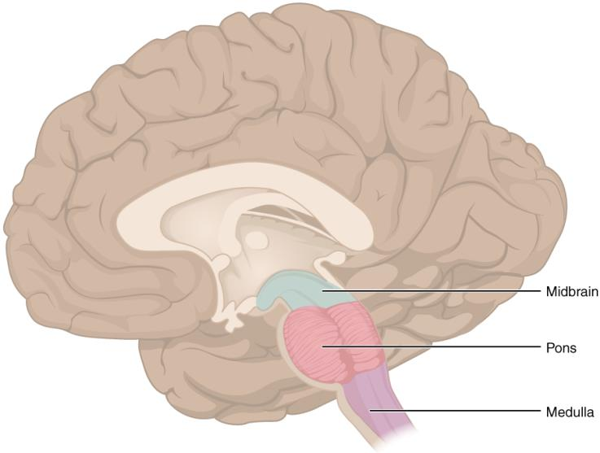
Μεσεγκέφαλος 2/2
© 28 Ιουν 2013 OpenStax College. Textbook content produced by OpenStax College is licensed under a Creative Commons Attribution License 3.0 license.

Slide 35
Στέλεχος του εγκεφάλου 1/2
ΜΕΣΕΓΚΕΦΑΛΟΣ
ΓΕΦΥΡΑ
Μυέλινο όγκωμα, μοιάζει με το ΝΜ
Συνδέει την παρεγκεφαλίδα με το φλοιό του εγκεφάλου
ΠΡΟΜΗΚΗΣ ΜΥΕΛΟΣ
Ζωτικά κέντρα
Αναπνοής,
Καρδιοαγγειακής λειτουργίας
Κατάποσης
Διέλευση αισθητικής, κινητικής και εξωπυραμιδικής οδού

Slide 36
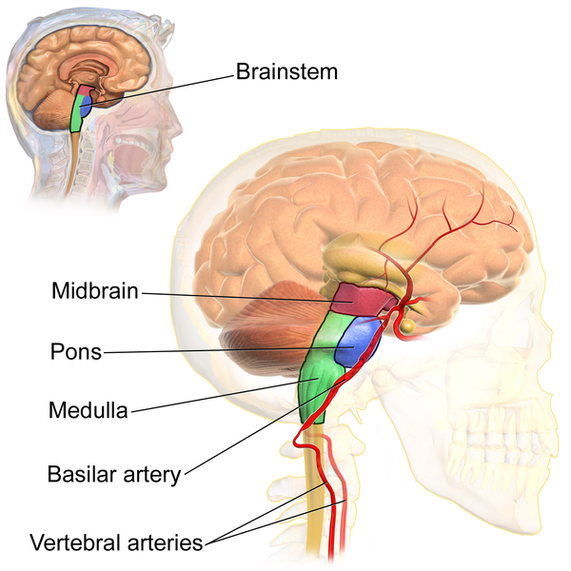
Στέλεχος του εγκεφάλου 2/2
“Blausen 0114 BrainstemAnatomy”, από BruceBlaus διαθέσιμο με άδεια CC BY 3.0

Slide 37
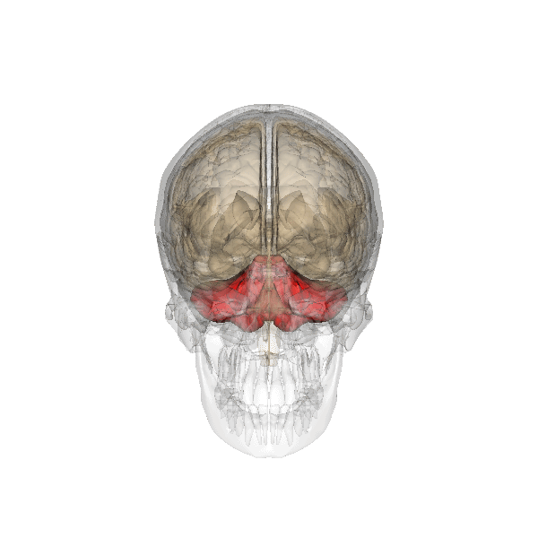
Παρεγκεφαλίδα 1/2
Ρυθμίζει:
Το συγχρονισμό όλων των κινήσεων του σώματος και των άκρων.
Την ισορροπία και την όρθια θέση του σώματος.
“Cerebellum”, από Was a bee διαθέσιμο με άδεια CC BY-SA 2.1 JP

Slide 38
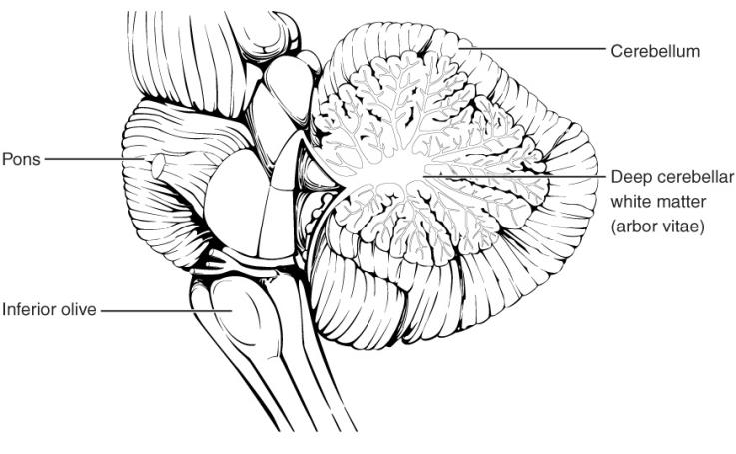
Παρεγκεφαλίδα 2/2
© 28 Ιουν 2013 OpenStax College. Textbook content produced by OpenStax College is licensed under a Creative Commons Attribution License 3.0 license.

Slide 39
Μήνιγγες του εγκεφάλου 1/2
Από έξω προς τα μέσα:
Σκληρή
Αραχνοειδής
Χοριοειδής
Υποσκληρίδιος χώρος
Υπαραχνοειδής χώρος

Slide 40
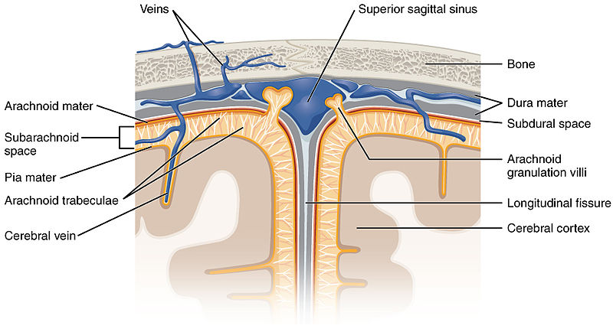
Μήνιγγες του εγκεφάλου 2/2
“1316 Meningeal LayersN”, από CFCF διαθέσιμο με άδεια CC BY 3.0

Slide 41
Εγκεφαλονωτιαίο Υγρό (ΕΝΥ) 1/2
Παράγεται από τα χοριοειδή πλέγματα των κοιλιών.
Απορροφάται από τα αραχνοειδή σωμάτια (προεξοχές αραχνοειδούς μήνιγγας).
Ισορροπία παραγωγής απορρόφησης.
Αύξηση ΕΝΥ: υδροκέφαλος
Λειτουργία:
Μεταβολισμό των εγκεφαλικών κυττάρων.
Απορρόφηση κραδασμών , προστασία του εγκεφαλικού παρεγχύματος.

Slide 42
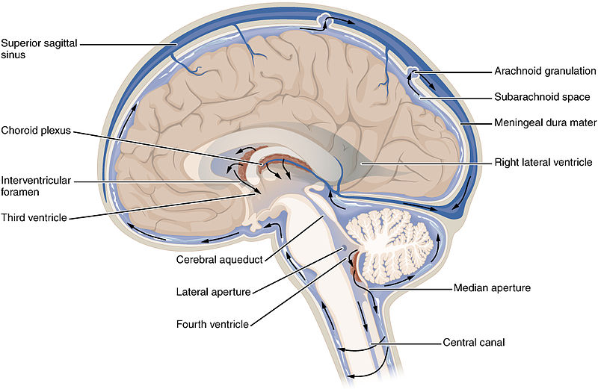
Εγκεφαλονωτιαίο Υγρό (ΕΝΥ) 2/2
“1317 CFS Circulation”, από CFCF διαθέσιμο με άδεια CC BY 3.0

Slide 43
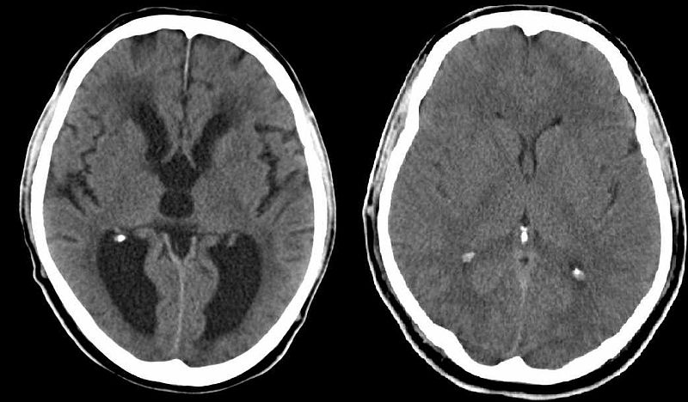
Υδροκέφαλος
υδροκέφαλος
φυσιολογικό
“MBq Hydrocephalus”, από Lipothymia διαθέσιμο ως κοινό κτήμα

Slide 44
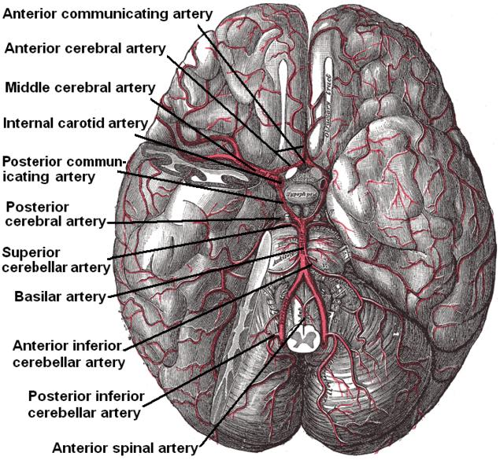
Αρτηρίες του εγκεφάλου 1/2
“Arteries beneath brain Gray closer”, από Wikid77 διαθέσιμο ως κοινό κτήμα

Slide 45
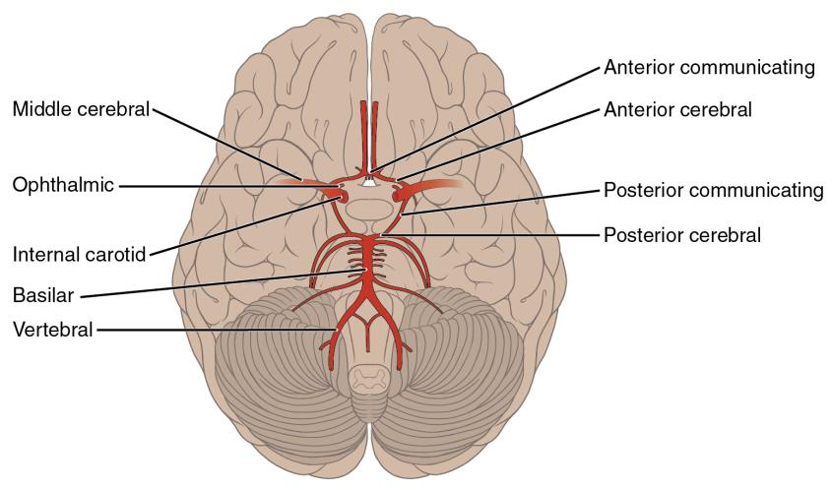
Αρτηρίες του εγκεφάλου 2/2
© 19 Ιουν 2013 OpenStax College. Textbook content produced by OpenStax College is licensed under a Creative Commons Attribution License 3.0 license.

Slide 46
Αρτηρίες του εγκεφάλου αορτικό τόξο
ΚΑΡΩΤΙΔΑ
Έσω καρωτίδα
Οφθαλμική αρτηρία (οφθαλμός).
Πρόσθια εγκεφαλική αρτηρία (μετωπιαίο λοβό).
Μέση εγκεφαλική αρτηρία (βρεγματικό και κροταφικό λοβό).
ΥΠΟΚΛΕΙΔΙΟΣ ΑΡΤΗΡΙΑ
Σπονδυλική αρτηρία.
⇓
Βασική αρτηρία.
⇓
Οπίσθιες εγκεφαλικές αρτηρίες
(παρεγκεφαλίδα, στέλεχος, ινιακό, κροταφικό λοβό).

Slide 47
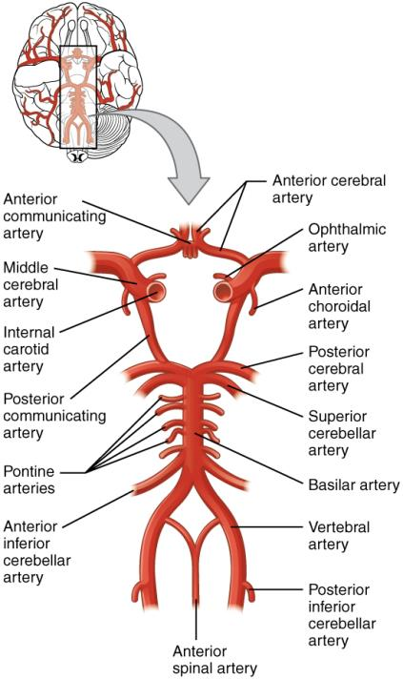
Κύκλος του Willis
© 4 Ιουν 2013 OpenStax College. Textbook content produced by OpenStax College is licensed under a Creative Commons Attribution License 3.0 license.

Slide 48
Φλεβώδεις κόλποι
“1317 CFS Circulation”, από CFCF διαθέσιμο με άδεια CC BY 3.0

Slide 49
Νευρικό σύστημα
Εγκεφαλονωτιαίο ή Ζωικό νευρικό σύστημα.
Αυτόνομο ή Νευροφυτικό σύστημα.

Slide 50
Εγκεφαλονωτιαίο νευρικό σύστημα
Κεντρικό νευρικό σύστημα.
Περιφερικό νευρικό σύστημα.

Slide 51
Κεντρικό νευρικό σύστημα
Εγκέφαλος.
Νωτιαίος μυελός.
Αποστολή ΚΝΣ
Πρόσληψη, επεξεργασία και αποθήκευση των πληροφοριών.
Σχεδιασμό και επιτέλεση διαφόρων αντιδράσεων σε σχέση με το περιβάλλον.

Slide 52
Περιφερικό νευρικό σύστημα (ΠΝΣ)
Κρανιακά νεύρα (12 Ζεύγη).
Νωτιαία νεύρα (31 Ζεύγη).
Περιφερικά
Κινητικές νευρικές ίνες.
Αισθητικές νευρικές ίνες.
Αποστολή
Συνδέει ΚΝΣ με τα εκτελεστικά όργανα.
Πραγματοποιεί τις εντολές του ΚΝΣ.

Slide 53
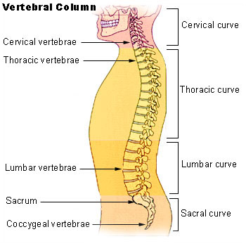
Νωτιαίος μυελός (Ν.Μ.) 1/4
Κυλινδρική δομή από νευρικό ιστό μέσα στον οστέινο σωλήνα που σχηματίζεται από τους σπονδύλους.
Έχει 5 μοίρες:
Αυχενική.
Θωρακική.
Οσφυϊκή.
Ιερή.
Κοκκυγική.
Κάτω όριο Ν.Μ.: Μυελικός κώνος στο ύψος του Ο1-Ο2.
“Illu vertebral column”, από Arcadian διαθέσιμο ως κοινό κτήμα

Slide 54
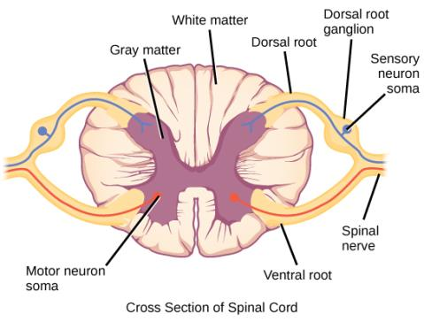
Νωτιαίος μυελός (Ν.Μ.) 2/4
Έχει φαιά και λευκή ουσία με τη διαφορά ότι οι θέσεις αντιστρέφονται δηλαδή η λευκή ουσία είναι εξωτερικά και η φαιά εσωτερικά του ΝΜ.
Φαιά ουσία
Πρόσθιο κέρας (κινητική).
Οπίσθιο κέρας (αισθητική).
Πλάγιο κέρας.
Α8-Ο3:κέντρο συμπαθητικού.
Ι1-Ι4: νωτιαίο κέντρο
του παρασυμπαθητικού.
© 24 Ιουλ 2014 David RintoulRobert Bear. Textbook content produced by David RintoulRobert Bear is licensed under a Creative Commons Attribution License 4.0 license.

Slide 55
Νωτιαίος μυελός (Ν.Μ.) 3/4
Η φαιά ουσία του ΝΜ αποτελεί:
Σπουδαιότατο αντανακλαστικό κέντρο.
Σταθμό:
Φυγόκεντρων οδών (πυρήνας πρόσθιου κέρατος).
Κεντρομόλων οδών (πυρήνας οπισθίου κέρατος) με τις οποίες ο εγκέφαλος συνδέεται με τα διάφορα μέρη του σώματος.
Κέντρο (συμπαθητικού) και σταθμό (νωτιαίο κέντρο του παρασυμπαθητικού ) του αυτόνομου νευρικού συστήματος (έξω διάμεσος πυρήνας του πλαγίου κέρατος).

Slide 56
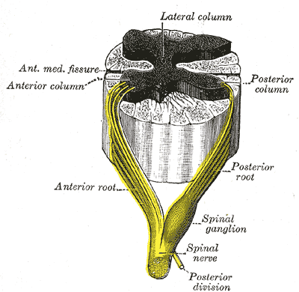
Νωτιαίος μυελός (Ν.Μ.) 4/4
“Gray675”, από Pngbot διαθέσιμο ως κοινό κτήμα

Slide 57
Η λευκή ουσία του ΝΜ
Αποτελεί αγωγό διεγέρσεων.
Από τον εγκέφαλο προς την περιφέρεια (Κινητική - φυγόκεντρη οδός).
Από την περιφέρεια προς τον εγκέφαλο (Αισθητική - κεντρομόλος οδός).

Slide 58
Κινητικές οδοί
ΦΛΟΙΟΝΩΤΙΑΙΑ ΟΔΟΣ (ΠΥΡΑΜΙΔΙΚΗ)
Χιασμός των κινητικών ινών στο κατώτερο τμήμα του προμήκη.
Υπεύθυνη για τις εκούσιες κινήσεις, ολοκληρώνει τις επιδέξιες, περίπλοκες και λεπτές κινήσεις.
Αναστέλλει τον μυϊκό τόνο.
ΑΙΘΟΥΣΟΝΩΤΙΑΙΑ ΟΔΟΣ (ΠΑΡΕΓΚΕΦΑΛΙΔΙΚΟ ΣΥΣΤΗΜΑ)
Συντονίζει την μυϊκή δραστηριότητα.
Διατηρεί την ισορροπία και βοηθά στον έλεγχο της στάσης του σώματος.
ΕΡΥΘΡΟΝΩΤΙΑΙΑ ΟΔΟΣ (ΕΞΩΠΥΡΑΜΙΔΙΚΗ)
Υπεύθυνο για τη διατήρηση του μυϊκού τόνου, έλεγχο των κινήσεων (αυτόματων).

Slide 59
Αισθητική οδός
Οδός των δεματίων του Goll & Burdach (1ος αισθητικός νευρώνας)
Εν τω βάθει αίσθηση και αφή.
Νωτιοπαρεγκεφαλιδική οδός
Υποσυνείδητη εν τω βάθει αισθητικότητα και στερεογνωσία για τη συμμετρία των κινήσεων και της βάδισης.
Πλάγια νωτιαιοθαλαμική οδός (χιαστή)
Αίσθηση πόνου και θερμοκρασία.
Πρόσθια νωτιοθαλαμική οδός (χιαστή)
Αίσθηση αφής και πίεσης.

Slide 60
Απολήξεις των νεύρων
Αισθητικές
Χρησιμεύουν για την υποδοχή των ερεθισμάτων εξωτερικών ή εσωτερικών και επομένως εξυπηρετούν τις διάφορες αισθήσεις.
Οι αισθητικές απολήξεις στην πλειονότητα τους έχουν τα τελικά νευρικά όργανα (υποδεκτικά όργανα) αλλά υπάρχουν και οι ελεύθερες νευρικές απολήξεις.
Οι νευρικές απολήξεις εξυπηρετούν την αίσθηση του πόνου.
Κινητικές
Τα κινητικά νεύρα απολήγουν μέσα στις γραμμωτές μυϊκές ίνες των σκελετικών μυών με τις λεγόμενες κινητικές τελικές πλάκες.

Slide 61
Κίνηση
Οποιαδήποτε ώση
εκούσια από το φλοιό.
αυτόματα από τα βασικά γάγγλια ή
αντανακλαστικά από τους αισθητικούς υποδοχείς.
Πρέπει τελικά να μετατραπεί σε κίνηση μέσω του κυττάρου του πρόσθιου κέρατος που ονομάζεται κατώτερος κινητικός νευρώνας.
Βλάβη έστω σε μία από τις παραπάνω περιοχές θα επηρεάσει την κίνηση.

Slide 62
Αίσθηση
Στο ύψος του θαλάμου, γίνεται αντιληπτή ή γενική ποιότητα της αίσθησης.
Η λεπτή διάκριση των αισθήσεων καθώς και η εντόπιση τους γίνεται στον αισθητικό φλοιό με ώσεις που φτάνουν μέσω τρίτου αισθητικού νευρώνα.
Ανάλογα με το σημείο της βλάβης παρατηρούνται διάφοροι τύποι απώλειας της αισθητικότητας.
Δερμοτόμια.

Slide 63
Νωτιαία αντανακλαστικά
Το αντανακλαστικό αποτελεί μία ακούσια στερεότυπη απάντηση σ΄ένα ερέθισμα, στην οποία συμμετέχουν δύο νευράδες,
μία προσαγωγός (αισθητική) και
μία απαγωγός (κινητική)
που συνδέονται με μία μοναδική σύναψη.
Τέτοια μονοσυναπτικά αντανακλαστικά αποτελούν τα εν τω βάθει τενόντια αντανακλαστικά.

Slide 64
Νωτιαία αντανακλαστικά εν τω βάθει τενόντια αντανακλαστικά
Ερέθισμα αποτελεί η πλήξη του τένοντα μυ που βρίσκεται σε θέση μερικής έκτασης.
Το ερέθισμα φέρεται με την αισθητική ίνα (περιφερικό νεύρο) η οποία συνάπτεται απευθείας με νευρικό κύτταρο των οπίσθιων κεράτων που νευρώνει τον ίδιο τον μυ.
Απάντηση στο ερέθισμα η αιφνίδια μυϊκή συστολή.

Slide 65
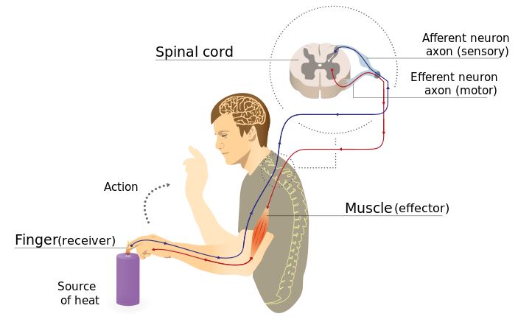
Εν τω βάθει τενόντια αντανακλαστικά 1/3
“Imgnotraçat arc reflex eng” από MartaAguayo διαθέσιμο με άδεια CC BY-SA 3.0

Slide 66
Εν τω βάθει τενόντια αντανακλαστικά 2/3
Κάθε εν τω βάθει τενόντιο αντανακλαστικό αφορά συγκεκριμένα τμήματα του ΝΜ τα μυελοτόμια.
Παθολογικό αντανακλαστικό υποδηλώνει την περιοχή της βλάβης σε συγκεκριμένο μυελοτόμιο.
Εν τω βάθει τενόντια αντανακλαστικά.
Αχίλλειο | Ι1
Επιγονατίδας | Ο2,3,4
Βραχιονοκερκιδικό | Α5,6
Τρικεφάλου | Α6,7
Επί πολλής (δερματικά) αντανακλαστικά.

Slide 67
Εν τω βάθει τενόντια αντανακλαστικά 3/3
Η λειτουργία του αντανακλαστικού εξαρτάται από την λειτουργική ακεραιότητα:
της αισθητικής νευρικής ίνας,
της νευρικής σύναψης του ΝΜ,
της κινητικής νευρικής ίνας,
της νευρομϋικής σύναψης,
του μυός.

Slide 68
Περιφερικό νευρικό σύστημα
Εγκεφαλικά - κρανιακά νεύρα
12 ζεύγη (συζυγίες).
Περιφερικά νεύρα
31-33 ζεύγη.

Slide 69
Κρανιακά νεύρα – συζυγίες 1/2
Χρησιμεύουν στην αγωγή των διεγέρσεων.
Αποτελούνται κυρίως από νευρικές εμμύελες ίνες (λευκό χρώμα) οι οποίες είναι κινητικές και αισθητικές.
Περιέχουν και φυγόκεντρες ίνες (αγγειοκινητικές, εκκριτικές) οι οποίες ανήκουν στο φυτικό νευρικό σύστημα.

Slide 70
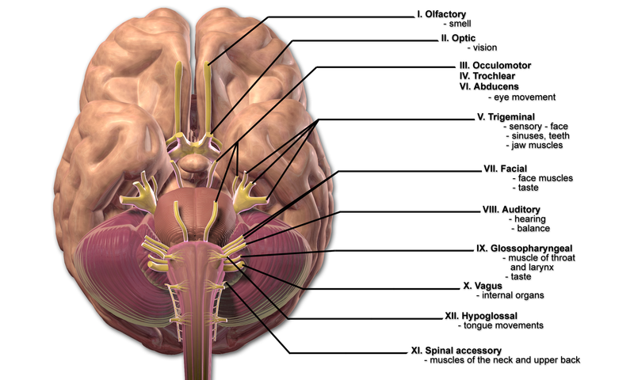
Κρανιακά νεύρα – συζυγίες 2/2
“Blausen 0284 CranialNerves”, από BruceBlaus διαθέσιμο με άδεια CC BY 3.0

Slide 71
Εγκεφαλικές συζυγίες 1/3
ΣΥΖΥΓΙΑ |  | ΛΕΙΤΟΥΡΓΙΑ
I | Οσφρητικό | Όσφρηση
II | Οπτικό | Όραση
III | Οφθαλμοκινητικό | Μύση, Ανύψωση του άνω βλεφάρου, οι περισσότερες κινήσεις του οφθαλμού
IV | Τροχηλιακό | Κάτω και έσω κίνηση του οφθαλμού
VΙ | Απαγωγό | ‘Εξω απόκλιση του οφθαλμού
V | Τρίδυμο | Κινητική μοίρα: Σύσφιξη της κάτω γνάθου (κροταφίτης –μασητήρας μυς), Πλάγια κίνηση της γνάθου Αισθητική μοίρα (πρόσωπο): Οφθαλμικός κλάδος Άνω γναθικός Κάτω γναθικός

Slide 72
Εγκεφαλικές συζυγίες 2/3
ΣΥΖΥΓΙΕΣ |  | ΛΕΙΤΟΥΡΓΙΑ
VII | Προσωπικό | Κινητική μοίρα: Κινήσεις προσώπου (έκφραση, σύγκλειση του οφθαλμού και του στόματος Αισθητική μοίρα: Γεύση αλμυρού, γλυκού, ξινού και πικρού στα πρόσθια 2/3 της γλώσσας
VIII | Ακουστικό | Ακοή (κοχλιακό νεύρο) και ισορροπία (αιθουσαίο νεύρο)
IX | Γλωσσοφαρ/κό | Κινητική μοίρα: φάρυγγας Αισθητική μοίρα: Οπίσθια τμήματα του τυμπανικού υμένα και του ακουστικού πόρου, του φάρυγγα και η γεύση στο οπίσθιο 1/3 της γλώσσας
X | Πνευμον/στρικό | Κινητική μοίρα: Υπερώα, φάρυγγας, λάρυγγας Αισθητική μοίρα: φάρυγγας και λάρυγγας
XI | Παραπληρωματικό | Κινητική μοίρα: στερνοκλειδομαστοειδής και άνω τμήμα του τραπεζοειδή
XII | Υπογλώσσιο | Κινητική μοίρα: γλώσσα

Slide 73
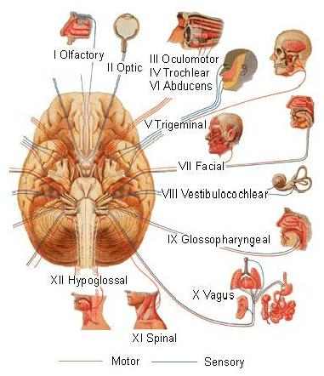
Εγκεφαλικές συζυγίες 3/3
“Training.seer.cancer.gov - illu cranial nerves1”, από William Vroman διαθέσιμο ως κοινό κτήμα

Slide 74
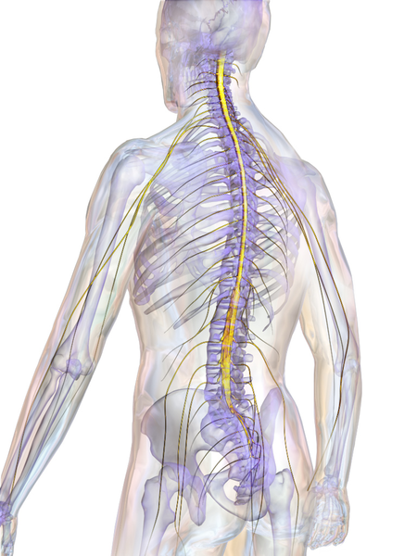
Νωτιαίος μυελός (Ν.Μ.)
Χωρίζεται σε νευροτόμια ή μυελοτόμια (31 ζεύγη) τα οποία έχουν αντίστοιχα δερμοτόμια.
Έχει 5 μοίρες
Αυχενική: 8 μυελοτόμια.
Θωρακική: 12 μυελοτόμια.
Οσφυϊκή: 5 μυελοτόμια.
Ιερή: 5 μυελοτόμια.
Κοκκυγική: 1 μυελοτόμιο.
“Blausen 0822 SpinalCord”, από BruceBlaus διαθέσιμο με άδεια CC BY 3.0

Slide 75
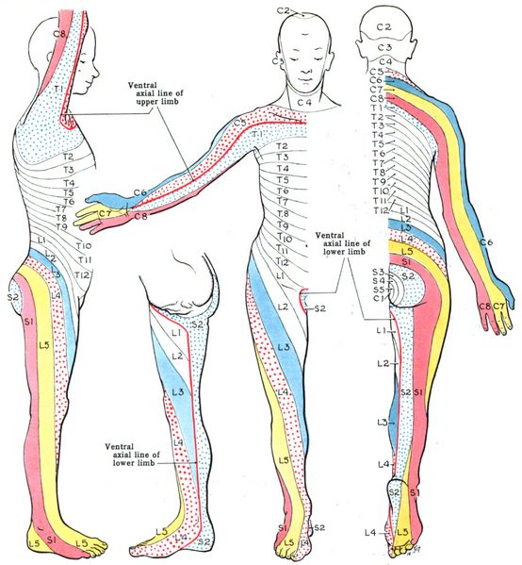
Δερμοτομία
“Grant 1962 663”, από CFCF διαθέσιμο ως κοινό κτήμα

Slide 76
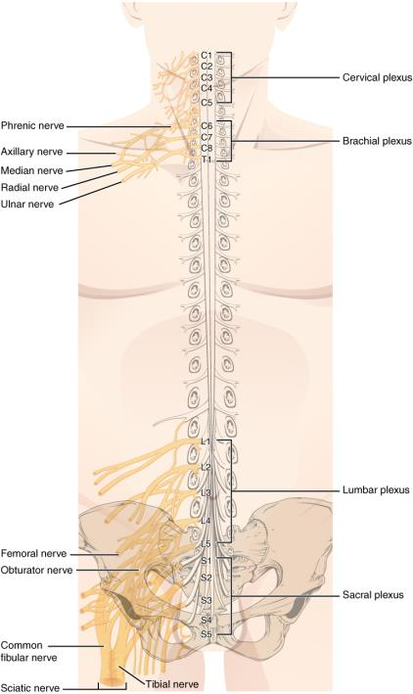
Νωτιαία νεύρα (Ν.Ν.)
Εξέρχονται με δύο νωτιαίες ρίζες
Πρόσθια ρίζα (κινητική)
κυτταρικά σώματα: πρόσθια κέρας.
Οπίσθια (αισθητική)
κυτταρικά σώματα: νωτιαίο γάγγλιο
(ψευδομονόπολα).
© 7 Νοε 2014 OpenStax College. Textbook content produced by OpenStax College is licensed under a Creative Commons Attribution License 4.0 license.

Slide 77
Ακολουθεί η φυσική εξέταση του Νευρικού Συστήματος...

Slide 78
Κλινική αξιολόγηση νευρικού συστήματος

Slide 79
Ιστορικό
Προσδιορίζεται η φύση της νόσου (αιτιολογία).
Αγγειακά αίτια.
Τραυματικά αίτια.
Χωροκατακτητικά αίτια.
Λοιμώδη αίτια.
Τοξικά αίτια.
Μεταβολικά αίτια.
Εκφυλιστικά αίτια.
Συγγενή αίτια.

Slide 80
Φυσική εξέταση νευρικού συστήματος
Εντοπίζει τη βλάβη.
Προϋποθέτει άριστη γνώση ανατομίας και φυσιολογίας του ΝΑ.

Slide 81
Φυσική εξέταση
Γενικά ελέγχονται:
Διανοητική κατάσταση και λόγος.
Κρανιακά νεύρα (Εγκεφαλικές συζυγίες).
Κινητικό σύστημα.
Αισθητικό σύστημα (Αισθητήρια).
Αντανακλαστικά.

Slide 82
Διανοητική κατάσταση
Συνείδηση: εγρήγορση και αντίληψη του περιβάλλοντος.
Προσοχή: Ικανότητα του ατόμου να εστιάζει το ενδιαφέρον του σε συγκεκριμένο έργο ή δραστηριότητα για κάποιο χρονικό διάστημα.
Μνήμη: ανάκληση γεγονότων, καταστάσεων κλπ σχετικά με τον παρελθόντα χρόνο.
Προσανατολισμός τόπου, χρόνου, άλλων ατόμων (σχετίζεται με τη μνήμη και την προσοχή).
Σκέψη (Διαίσθηση και κρίση).
Παρόρμηση κλπ.

Slide 83
Διαταραχές συνειδήσεως
Παλαιότερα χρησιμοποιούνταν όροι που αντιστοιχούσαν σε διαταραχές της συνείδησης όπως υπνηλία, λήθαργος, ημικώμα, κώμα κλπ χωρίς να προσδιορίζουν το επίπεδο της διαταραχής.
1974: Κλίμακα Γλασκώβης: Μέθοδος εκτίμησης του επιπέδου συνείδησης.
Αξιολογούνται τρεις αντιδράσεις:
Άνοιγμα των οφθαλμών (επίπεδο εγρήγορσης).
Λεκτική απάντηση ( περιεχόμενο συνείδησης ή επίπεδο επικοινωνίας).
Κινητική απάντηση ( κινητική και αισθητική οδός).

Slide 84
ΚΛΙΜΑΚΑ ΓΛΑΣΚΩΒΗΣ |  | ΒΑΘΜΟΣ
ΑΝΟΙΓΜΑ ΟΦΘΑΛΜΩΝ | Αυτόματα | 4
 | Μετά από παραγγελία | 3
 | Στον πόνο | 2
 | Καθόλου | 1
ΛΕΚΤΙΚΗ ΑΠΑΝΤΗΣΗ | Πλήρης προσανατολισμός σε τόπο, χρόνο, πρόσωπα | 5
 | Συγχυτική | 4
 | Προφέρει λέξεις όχι προτάσεις | 3
 | Ακατανόητοι ήχοι | 2
 | Καμία | 1
ΚΙΝΗΤΙΚΉ ΑΠΑΝΤΗΣΗ | Εκτελεί εντολές | 6
 | Εντοπίζει τον πόνο | 5
 | Κάμπτει στον πόνο | 4
 | Κάμπτει ανώμαλα στον πόνο | 3
 | Εκτείνει στον πόνο | 2
 | Καμία | 1

Slide 85
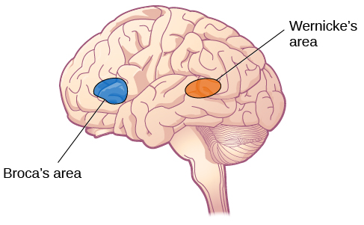
Διαταραχές του λόγου 1/2
Αφασία ή Δυσφασία
Εκφραστική, τύπου Broca.
Αδυναμία ομιλίας, βραδύτητα, ασύντακτες προτάσεις.
Βλάβη του φλοιού στις πρόσθιες ζώνες του αριστερού ημισφαιρίου (85%).
© 20 Μαρ 2015 OpenStax College. Textbook content produced by OpenStax College is licensed under a Creative Commons Attribution License 4.0 license.

Slide 86
Διαταραχές του λόγου 2/2
Αφασία ή Δυσφασία
Αντιληπτική, τύπου Wernick.
Ευφράδεια, δυσνόητος λόγος, αδυναμία να εκτελέσει εντολές.
Βλάβη στις οπίσθιες περιοχές (βρεγματοκροταφική χώρα).
© 20 Μαρ 2015 OpenStax College. Textbook content produced by OpenStax College is licensed under a Creative Commons Attribution License 4.0 license.

Slide 87
Δυσαρθρία
Βλάβη ανώτερου και κατώτερου κινητικού νευρώνα που νευρώνουν τους μύες της γλώσσας, φάρυγγα, λάρυγγα.
Η αφασία δεν πρέπει να συγχέεται με την δυσαρθρία.

Slide 88
Διαταραχές γνωστικών και πραξικών λειτουργιών
Αγνωσία
Ανικανότητα αναγνώρισης αντικειμένων με τις αισθήσεις με την προϋπόθεση ότι δεν υπάρχει βλάβη στην αισθητική οδό ή διαταραχές συνείδησης ή προσοχής.
Οπτική (αδυναμία να αναγνωρίσει αντικείμενα).
Ακουστική (αδυναμία να αναγνωρίσει ήχους).
Απτική (στερεοαγνωσία).
Σωματοαγνωσία (αδυναμία αναγνώρισης των μελών του σώματος στο χώρο).

Slide 89
Απραξία
Ανικανότητα εκτέλεσης πράξεων με την προϋπόθεση ότι δεν υπάρχει βλάβη στην κινητική ή αισθητική οδό, αφασία, αταξία.
Δοκιμασία εκτέλεσης σκόπιμων πράξεων, αντιγραφής σχημάτων ή μικρών σχηματισμών (κατασκευαστική), ένδυσης (Βλάβη στον βρεγματικό λοβό).

Slide 90
Διαταραχές της μνήμης
Διάχυτες βλάβες, ιδιαίτερα του μετωπιαίου λοβού
Πρόσφατη (βλάβη του κροταφικού λοβού).
Παλαιά μνήμη.
Αμνησία
Οπισθοδρομική (πριν τη βλάβη).
Μετατραυματική.

Slide 91
Εξέταση κρανιακών νεύρων

Slide 92
Εγκεφαλικές συζυγίες 1/3
ΣΥΖΥΓΙΑ |  | ΛΕΙΤΟΥΡΓΙΑ
I | Οσφρητικό | Όσφρηση
II | Οπτικό | Όραση
III | Οφθαλμοκινητικό | Μύση, Ανύψωση του άνω βλεφάρου, οι περισσότερες κινήσεις του οφθαλμού
IV | Τροχηλιακό | Κάτω και έσω κίνηση του οφθαλμού
VΙ | Απαγωγό | ‘Εξω απόκλιση του οφθαλμού
V | Τρίδυμο | Κινητική μοίρα: Σύσφιξη της κάτω γνάθου (κροταφίτης –μασητήρας μυς), Πλάγια κίνηση της γνάθου Αισθητική μοίρα (πρόσωπο): Οφθαλμικός κλάδος Άνω γναθικός Κάτω γναθικός

Slide 93
Εγκεφαλικές συζυγίες 2/3
ΣΥΖΥΓΙΕΣ |  | ΛΕΙΤΟΥΡΓΙΑ
VII | Προσωπικό | Κινητική μοίρα: Κινήσεις προσώπου (έκφραση, σύγκλειση του οφθαλμού και του στόματος Αισθητική μοίρα: Γεύση αλμυρού, γλυκού, ξινού και πικρού στα πρόσθια 2/3 της γλώσσας
VIII | Ακουστικό | Ακοή (κοχλιακό νεύρο) και ισορροπία (αιθουσαίο νεύρο)
IX | Γλωσσοφαρ/κό | Κινητική μοίρα: φάρυγγας Αισθητική μοίρα: Οπίσθια τμήματα του τυμπανικού υμένα και του ακουστικού πόρου, του φάρυγγα και η γεύση στο οπίσθιο 1/3 της γλώσσας
X | Πνευμον/στρικό | Κινητική μοίρα: Υπερώα, φάρυγγας, λάρυγγας Αισθητική μοίρα: φάρυγγας και λάρυγγας
XI | Παραπληρωματικό | Κινητική μοίρα: στερνοκλειδομαστοειδής και άνω τμήμα του τραπεζοειδή
XII | Υπογλώσσιο | Κινητική μοίρα: γλώσσα

Slide 94
Εγκεφαλικές συζυγίες 3/3
“Training.seer.cancer.gov - illu cranial nerves1”, από William Vroman διαθέσιμο ως κοινό κτήμα

Slide 95
Εξέταση κινητικότητας
Περιλαμβάνει:
Μυϊκή μάζα (νευρογενής , μη νευρογενής ατροφία).
Μυϊκό τόνο.
Υποτονία
Βλάβη περιφερικού νευρώνα, μυοπάθειες, βλάβες παρεγκεφαλίδας, νωτιαία καταπληξία (αρχικά στάδια).
Υπερτονία (άρση της ανασταλτικής επίδρασης)
Πυραμιδική υπερτονία ή σπαστικότητα (φαινόμενο του σουγιά).
Εξωπυραμιδική υπερτονία ή δυσκαμψία (φαινόμενο του οδοντωτού τροχού).
Δυσκαμψία απεγκεφαλισμού (υπερτονία εκτεινόντων).
Μυϊκή ισχύς.
Αντανακλαστικά.

Slide 96
Εν τω βάθει τενόντια αντανακλαστικά
Κάθε εν τω βάθει τενόντιο αντανακλαστικό αφορά συγκεκριμένα τμήματα του ΝΜ τα μυελοτόμια.
Παθολογικό αντανακλαστικό υποδηλώνει την περιοχή της βλάβης σε συγκεκριμένο μυελοτόμιο.
Εν τω βάθει τενόντια αντανακλαστικά.
Αχίλλειο | Ι1
Επιγονατίδας | Ο2,3,4
Βραχιονοκερκιδικό | Α5,6
Τρικεφάλου | Α6,7

Slide 97
Τενόντια (εν τω βάθει) αντανακλαστικά
Μειωμένα αντανακλαστικά
Σε βλάβη.
Αισθητικής οδού: (πολυνευρίτιδα, νευροσύφιλη).
Κινητικής οδού (πολυομυελίτιδα, συμπίεση νωτιαίας ρίζας, τραύμα περιφερικού νεύρου).
Μυός (μυοπάθειες).
Αυξημένα αντανακλαστικά
Βλάβη της πυραμιδικής οδού.

Slide 98
Επιπολής (δερματικά) αντανακλαστικά
Ερεθισμός του δέρματος → μυϊκή σύσπαση
Σημείο Babinski: (πελματιαίο αντανακλαστικό):
έκταση του μεγάλου δακτύλου και διαχωρισμός σαν ριπίδιο των λοιπών δακτύλων μετά από ερεθισμό του έξω χείλους του πέλματος από τη πτέρνα προς τα εμπρός
(Φυσιολογικά: κάμψη των δακτύλων)
Υποδηλώνει Βλάβη ΚΝΣ στη φλοιονωτιαία οδό (ΑΕΕ), δηλητηρίαση με φάρμακα κλπ.

Slide 99
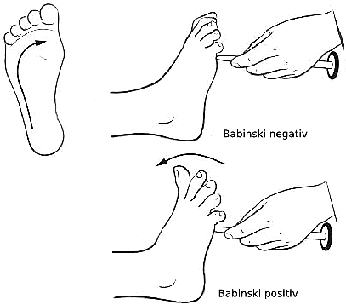
Σημείο Babinski
“Babinski's sign (de)”, από Roxbury-de διαθέσιμο με άδεια CC BY-SA 2.5

Slide 100
Εξέταση αισθητικότητας
Επί πολλής
επιπολής άλγος (παραμάνα).
θερμότητα (θερμό, ψυχρό).
αφή (βαμβάκι).
Εν τω βάθει
αίσθηση μελών στο χώρο (παθητική κίνηση με κλειστά μάτια).
παλαισθησία (παλλόμενο διαπασών).

Slide 101
Υπαισθησία 1/2
Επί πολλής
Τύπου:
περιφερικού νεύρου,
δερμοτομίου – οπίσθιας ρίζας,
ΝΜ (εύρεση επιπέδου υπαισθησίας),
«γαντιών – καλτσών» (περιφερική πολυνευροπάθεια),
προμήκους (τριδύμου): πχ αριστερά προσώπου – δεξιά ημιμορίου σώματος,

Slide 102
Υπαισθησία 2/2
Εν τω βάθει
Άνω και κάτω άκρα:
παρεγκεφαλίδα,
αισθητικού μηχανισμού,
μυϊκής ισχύος.

Slide 103
Εξέταση στάσης, βάδισης και παρεγκεφαλίδας 1/2
Αταξία.
Σημείο Romberg: κορμική ταλάντωση ή απώλεια ισορροπίας όταν ο ασθενής είναι σε ορθία θέση με τις πτέρνες ενωμένες, με αρχικά μάτια ανοικτά και αργότερα κλειστά.

Slide 104
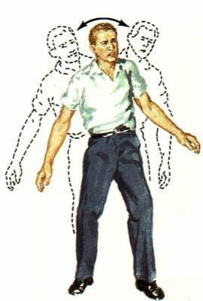
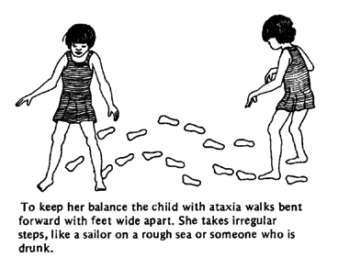
Εξέταση στάσης, βάδισης και παρεγκεφαλίδας 2/2
Παρεγκεφαλιδική αταξία (κλειστά ή ανοικτά μάτια)
myweb.tiscali.co.uk
Αισθητική αταξία (μόνο με κλειστά μάτια)

Slide 105
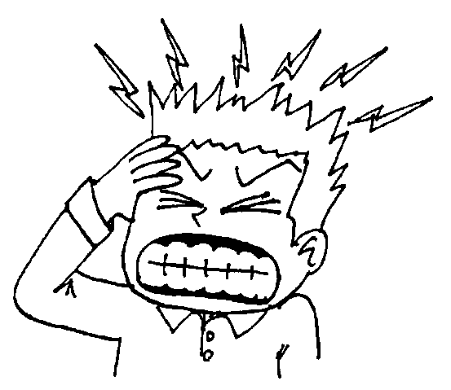
Κεφαλαλγία 1/2
90%
κεφαλαλγία τάσεως
(μυϊκός σπασμός)

Slide 106
Χρήσιμα στοιχεία
Χαρακτήρας κεφαλαλγίας (διαξιφιστικός, σφυγμώδης κλπ).
Εντόπιση (έτερο-αμφοτερόπλευρη κλπ).
Τρόπος έναρξης (αιφνίδιος, βαθμιαίος).
Συχνότητα, διάρκεια.
Χρόνος εμφάνισης (πρωί, βράδυ).
Συνοδά σημεία και συμπτώματα (εμετοί, διπλωπία, δακρύρροια, αυχενική δυσκαμψία).
Εκλυτικοί παράγοντες (στάση, άσκηση, θόρυβος, άγχος, βήχας, εμμηνορρυσία κλπ).

Slide 107
Είδη κεφαλαλγίας
Κεφαλαλγία από μυϊκό σπασμό.
Ημικρανιακή κεφαλαλγία
Τυπική κλασσική ημικρανία,
Κοινή ημικρανία.
Αθροιστική κεφαλαλγία.
Αγγειακές κεφαλαλγίες από:
Αυξημένη ή μειωμένη ενδοκράνια πίεση,
Υπαραχνοειδή αιμορραγία ή μηνιγγίτιδα,
Υπέρταση,
Κροταφική αρτηρίτιδα.
Κεφαλαλγία από κάκωση.
Κεφαλαλγία από κατάθλιψη.
Φλεγμονές.
Αραπάκης

Slide 108
Κλασσική ημικρανία 1/2
Φάση πρόδρομων συμπτωμάτων
24ώρες πριν.
Εκλυτικά αίτια:
Τροφές (σοκολάτα, τυριά, καρυκεύματα,κόκκινο κρασί κλπ).
Περιβαλλοντικοί.
Ψυχολογικοί.
Φάση νευρολογικών συμπτωμάτων
Φωτοφοβία, θάμβος όρασης, ετερόπλευρες παραισθησίες κλπ.

Slide 109
Κλασσική ημικρανία 2/2
Φάση κεφαλαλγίας
Μετωποκροταφική εντόπιση.
Σφύζοντα χαρακτήρα.
Εμετός, διάρροια, κακουχία.
Διαρκεί 4 ώρες.
Φάση της αποδρομής
Εξάντληση.

Slide 110
Κεφαλαλγία 2/2
Κοινή κεφαλαλγία
Ίδια συμπτωματολογία με την κλασσική.
Όχι νευρολογική συμπτωματολογία.
Οικογενή χαρακτήρα.
Αρχίζει από την παιδική ηλικία.
Αθροιστική κεφαλαλγία
Παροξυσμική (30΄-2ώρες).
Περικογχική εντόπιση.
Οφθαλμοσυμπαθητικές διαταραχές (δακρύρροια, υπεραιμία, επιπεφυκότων, σύνδρομο Horner).

Slide 111
Οξεία κεφαλαλγία
ΑΙΤΙΑ | ΧΑΡΑΚΤΗΡΕΣ, ΣΥΝΟΔΑ ΣΗΜΕΙΑ ΚΑΙ ΣΥΜΠΤΩΜΑΤΑ
Γλαύκωμα | Θόλωση οράσεως, φωτοστέφανο γύρω από αντικείμενα.
Αιμορραγία | Αιφνίδια , έμετοι, δυσκαμψία, αυχένα, διαταραγμένο επίπεδο συνείδησης.
Λοίμωξη | Έμετοι, δυσκαμψία, αυχένα, διαταραγμένο επίπεδο συνείδησης και πυρετός.
Υδροκεφαλία | Μειωμένο επίπεδο συνείδησης, διαταραγμένο βλέμμα προς τα άνω.

Slide 112
Μηνιγγιτιδικά σημεία 1/2
Δυσκαμψία αυχένα.
Σημείο Brudzinski
Σε κάμψη του αυχένα παρατηρείται κάμψη των ισχίων και γονάτων.
Σημείο Kernig
Πόνος και αυξημένη αντίσταση κατά την έκταση του γόνατος όταν το ισχίο είναι σε κάμψη.
Υποδηλώνουν ερεθισμό των μηνίγγων.

Slide 113
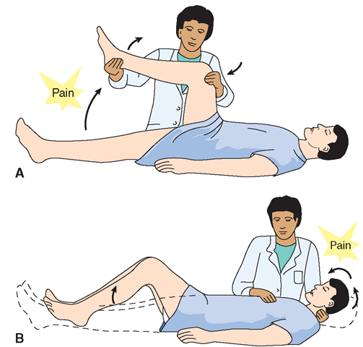
Μηνιγγιτιδικά σημεία 2/2
Σημείο Kernig
Σημείο Brudzinski
what-when-how.com

Slide 114
Τέλος Ενότητας

Slide 115
Σημειώματα

Slide 116
Σημείωμα Αναφοράς
Copyright Τεχνολογικό Εκπαιδευτικό Ίδρυμα Αθήνας, Αντωνία Καλογιάννη 2014. Αντωνία Καλογιάννη. «Διαγνωστική νοσηλευτική σημειολογία. Ενότητα 8: Νευρικό σύστημα». Έκδοση: 1.0. Αθήνα 2014. Διαθέσιμο από τη δικτυακή διεύθυνση: ocp.teiath.gr.

Slide 117
Σημείωμα Αδειοδότησης
Το παρόν υλικό διατίθεται με τους όρους της άδειας χρήσης Creative Commons Αναφορά, Μη Εμπορική Χρήση Παρόμοια Διανομή 4.0 [1] ή μεταγενέστερη, Διεθνής Έκδοση. Εξαιρούνται τα αυτοτελή έργα τρίτων π.χ. φωτογραφίες, διαγράμματα κ.λ.π., τα οποία εμπεριέχονται σε αυτό. Οι όροι χρήσης των έργων τρίτων επεξηγούνται στη διαφάνεια «Επεξήγηση όρων χρήσης έργων τρίτων».
Τα έργα για τα οποία έχει ζητηθεί και δοθεί άδεια αναφέρονται στο «Σημείωμα Χρήσης Έργων Τρίτων».
[1] http://creativecommons.org/licenses/by-nc-sa/4.0/
Ως Μη Εμπορική ορίζεται η χρήση:
που δεν περιλαμβάνει άμεσο ή έμμεσο οικονομικό όφελος από την χρήση του έργου, για το διανομέα του έργου και αδειοδόχο
που δεν περιλαμβάνει οικονομική συναλλαγή ως προϋπόθεση για τη χρήση ή πρόσβαση στο έργο
που δεν προσπορίζει στο διανομέα του έργου και αδειοδόχο έμμεσο οικονομικό όφελος (π.χ. διαφημίσεις) από την προβολή του έργου σε διαδικτυακό τόπο
Ο δικαιούχος μπορεί να παρέχει στον αδειοδόχο ξεχωριστή άδεια να χρησιμοποιεί το έργο για εμπορική χρήση, εφόσον αυτό του ζητηθεί.

Slide 118
Επεξήγηση όρων χρήσης έργων τρίτων
©
Δεν επιτρέπεται η επαναχρησιμοποίηση του έργου, παρά μόνο εάν ζητηθεί εκ νέου άδεια από το δημιουργό.
διαθέσιμο με άδεια CC-BY
Επιτρέπεται η επαναχρησιμοποίηση του έργου και η δημιουργία παραγώγων αυτού με απλή αναφορά του δημιουργού.
διαθέσιμο με άδεια CC-BY-SA
Επιτρέπεται η επαναχρησιμοποίηση του έργου με αναφορά του δημιουργού, και διάθεση του έργου ή του παράγωγου αυτού με την ίδια άδεια.
διαθέσιμο με άδεια CC-BY-ND
Επιτρέπεται η επαναχρησιμοποίηση του έργου με αναφορά του δημιουργού.
Δεν επιτρέπεται η δημιουργία παραγώγων του έργου.
διαθέσιμο με άδεια CC-BY-NC
Επιτρέπεται η επαναχρησιμοποίηση του έργου με αναφορά του δημιουργού.
Δεν επιτρέπεται η εμπορική χρήση του έργου.
διαθέσιμο με άδεια CC-BY-NC-SA
Επιτρέπεται η επαναχρησιμοποίηση του έργου με αναφορά του δημιουργού.
και διάθεση του έργου ή του παράγωγου αυτού με την ίδια άδεια
Δεν επιτρέπεται η εμπορική χρήση του έργου.
διαθέσιμο με άδεια CC-BY-NC-ND
Επιτρέπεται η επαναχρησιμοποίηση του έργου με αναφορά του δημιουργού.
Δεν επιτρέπεται η εμπορική χρήση του έργου και η δημιουργία παραγώγων του.
διαθέσιμο με άδεια
CC0 Public Domain
Επιτρέπεται η επαναχρησιμοποίηση του έργου, η δημιουργία παραγώγων αυτού και η εμπορική του χρήση, χωρίς αναφορά του δημιουργού.
διαθέσιμο ως κοινό κτήμα
Επιτρέπεται η επαναχρησιμοποίηση του έργου, η δημιουργία παραγώγων αυτού και η εμπορική του χρήση, χωρίς αναφορά του δημιουργού.
χωρίς σήμανση
Συνήθως δεν επιτρέπεται η επαναχρησιμοποίηση του έργου.

Slide 119
Διατήρηση Σημειωμάτων
Οποιαδήποτε αναπαραγωγή ή διασκευή του υλικού θα πρέπει να συμπεριλαμβάνει:
το Σημείωμα Αναφοράς
το Σημείωμα Αδειοδότησης
τη δήλωση Διατήρησης Σημειωμάτων
το Σημείωμα Χρήσης Έργων Τρίτων (εφόσον υπάρχει)
μαζί με τους συνοδευόμενους υπερσυνδέσμους.

Slide 120
Χρηματοδότηση
Το παρόν εκπαιδευτικό υλικό έχει αναπτυχθεί στo πλαίσιo του εκπαιδευτικού έργου του διδάσκοντα.
Το έργο «Ανοικτά Ακαδημαϊκά Μαθήματα στο ΤΕΙ Αθηνών» έχει χρηματοδοτήσει μόνο την αναδιαμόρφωση του εκπαιδευτικού υλικού.
Το έργο υλοποιείται στο πλαίσιο του Επιχειρησιακού Προγράμματος «Εκπαίδευση και Δια Βίου Μάθηση» και συγχρηματοδοτείται από την Ευρωπαϊκή Ένωση (Ευρωπαϊκό Κοινωνικό Ταμείο) και από εθνικούς πόρους.

